Slide 1
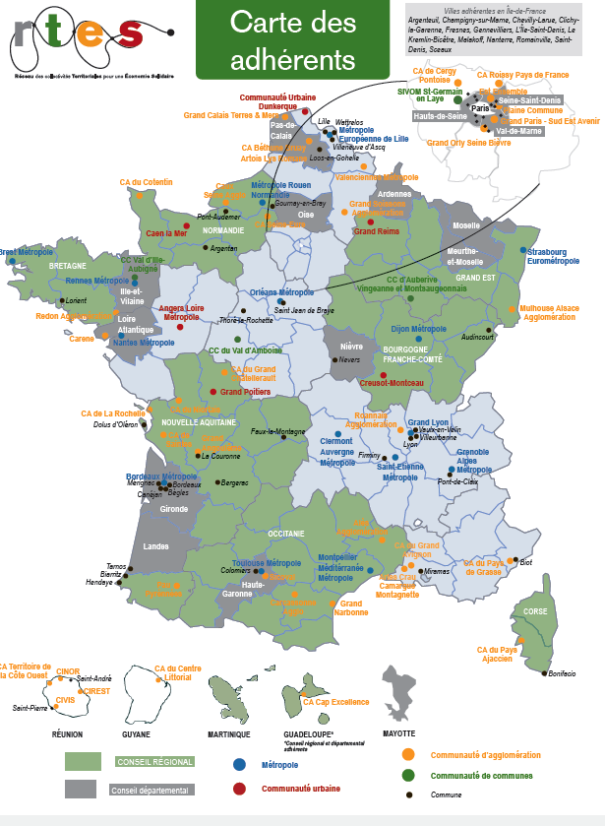
→ Renforcer la place de l’ESS dans les politiques publiques
→ « Optimiser » le rôle des politiques publiques dans le développement de l’ESS
Au travers de:
La valorisation et le soutien des initiatives des collectivités en matière d’ESS
Le partage et l’échange des bonnes pratiques
La recherche des conditions d'amélioration des politiques mises en œuvre
Le plaidoyer auprès des institutions nationales et européennes
135 collectivités adhérentes

Slide 2
Les schémas de promotion des achats publics socialement et écologiquement responsables
Instauré par l’article 13 de la loi n°2014-856 du 31 juillet 2014 relative à l’ESS
modifié par l’article 76 de la loi 2015 transition énergétique pour la croissance verte : élargissement aux achats écologiquement responsables
Article L. 2111-3 du code de la commande publique :
Les collectivités territoriales et les acheteurs soumis au présent code dont le statut est fixé par la loi adoptent un schéma de promotion des achats publics socialement et écologiquement responsables lorsque le montant total annuel de leurs achats est supérieur à un montant fixé par voie réglementaire. Ce schéma, rendu public, détermine les objectifs de politique d'achat comportant des éléments à caractère social visant à concourir à l'intégration sociale et professionnelle de travailleurs handicapés ou défavorisés et des éléments à caractère écologique ainsi que les modalités de mise en œuvre et de suivi annuel de ces objectifs. Ce schéma contribue également à la promotion d'une économie circulaire.

Slide 3
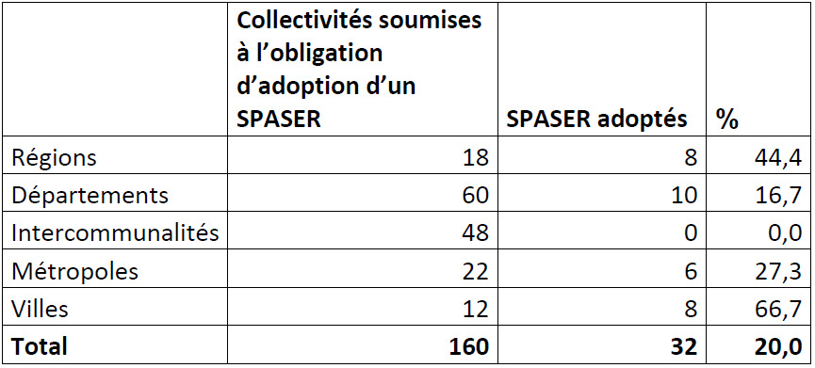
Sont concernés les collectivités territoriales et leurs groupements dont le montant total annuel des achats est supérieur à 100 millions d’euros H.T (décret 2015-90 du 28 janvier 2015). 160 collectivités concernées, seules 32 ont adopté un SPASER à ce jour :
Focus Ile-de-France : 26 collectivités franciliennes parmi ces 160 : Région, 8 départements, 15 intercommunalités, 1 ville.
Adoption d’1 SPASER : la Région IDF, Val-de-Marne, Seine-Saint-Denis, Yvelines, (+ Hauts-de-Seine et Essonne : charte de l’achat responsable), Paris, et en cours : CA Grand-Orly-Seine de Bièvre.

Slide 4
Contenu : le SPASER « détermine les objectifs de passation de marchés publics comportant des éléments à caractère social, visant à concourir à l'intégration sociale et professionnelle de travailleurs handicapés, ou défavorisés, et des éléments à caractère écologique ainsi que les modalités de mise en œuvre et de suivi annuel de ces objectifs. Ce schéma contribue également à la promotion d'une économie circulaire. »
4 axes principaux :
Une commande publique sociale
Une commande publique écologiquement responsable
Une commande publique pour une économie responsable / équitable
Gouvernance et suivi
Mais aussi: une commande publique qui facilite l’accès aux TPE/PME/structures de l’ESS, une commande publique innovante, RSE, Bio et circuits courts, économie circulaire, ...

Slide 5
Une élaboration en transversalité ...
... qui associe parfois les acteurs de l’ESS
- temps de co-construction avec les acteurs
- suivi et évaluation
- consultation publique en ligne
> Objectif renforcer l’accessibilité de la commande publique aux structures de l’ESS : nombre de marchés réservés ESS, part des entreprises ESS dans les entreprises attributaires, nombre de marchés avec clause sociale, nombre d’heures d’insertion...
Evaluation annuelle - peu d’indicateurs intégrés aux SPASER

Slide 6
Un outil intéressant pour :
se donner des objectifs chiffrés
faire évoluer ses pratiques d’achats
mettre en place des dynamiques transversales et co-construites
Conditions pour faire évoluer les pratiques d’achats :
une volonté politique forte
une organisation interne à la collectivité
un travail par filière et en partenariat avec les fédérations professionnelles
la mise en place du suivi et de l’évaluation de l’évolution des pratiques d’achat

Slide 7
www.rtes.fr
csecher@rtes.fr

